Slide 1

Доступная среда — это создание совместными усилиями условий для интеграции в общественную жизнь инвалидов. Это комплексный подход по обустройству и реализации безбарьерной среды, с помощью которой инвалиды будут быстрее адаптироваться в общество и чувствовать себя счастливее.
Доступный дизайн – это дизайн, который создает наиболее легкие и безопасные условия для наибольшего числа людей и способствует их независимому образу жизни.
ГЛАВНАЯ ЦЕЛЬ – СДЕЛАТЬ ЖИЗНЬ ЛЮДЕЙ С ОГРАНИЧЕННЫМИ ВОЗМОЖНОСТЯМИ НАМНОГО БОЛЕЕ КОМФОРТНОЙ.

Slide 2
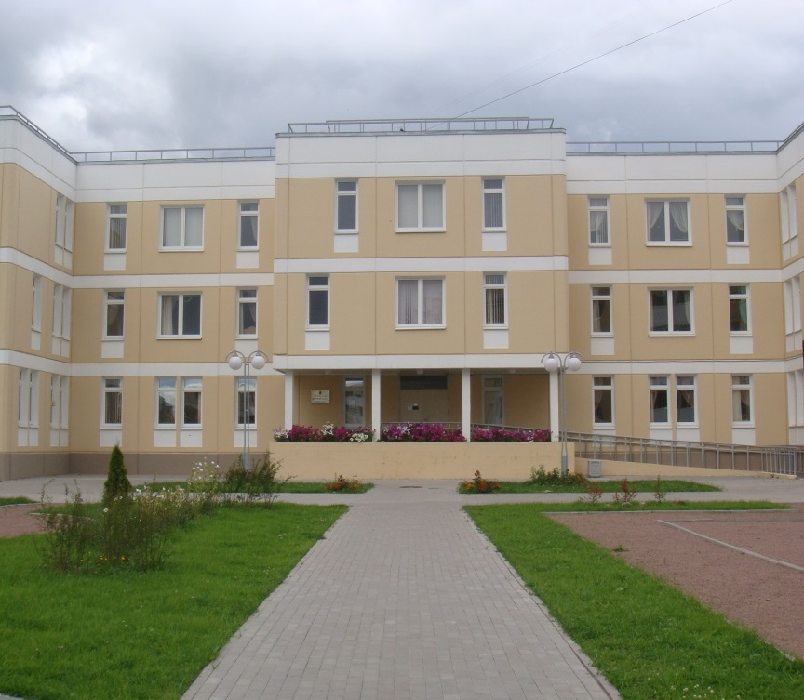
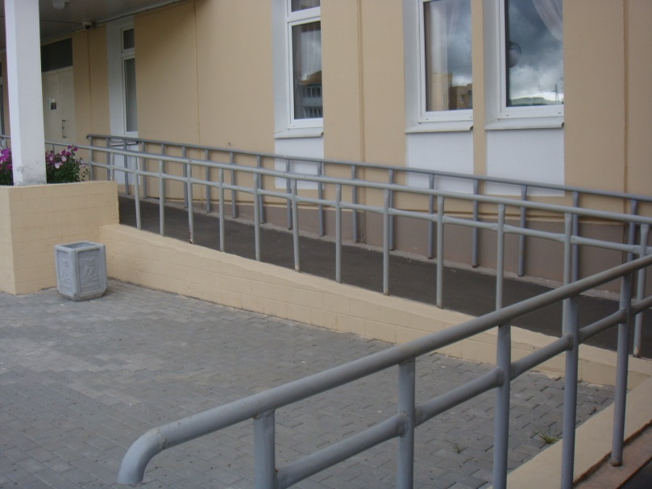
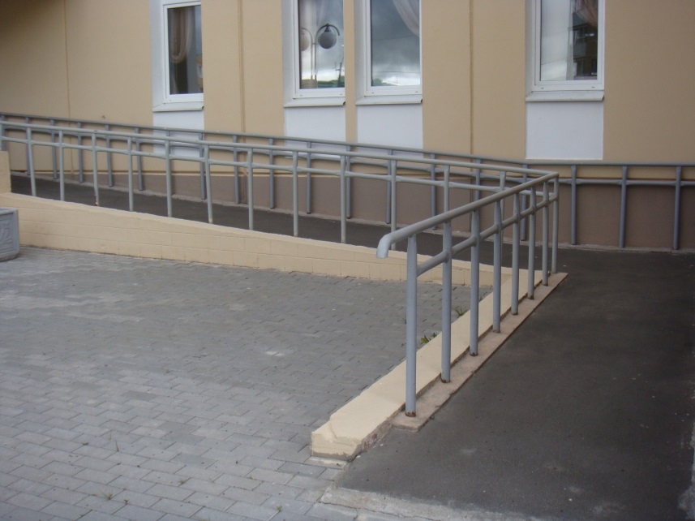

В нашем детском саду имеется возможность самостоятельного передвижения по территории, входа в здание и выхода из него, посадки в транспортное средство и высадки из него, в том числе с использованием кресла-коляски.
Широкие дорожки вокруг детского сада
Пандус для входа маломобильных групп населения

Slide 3
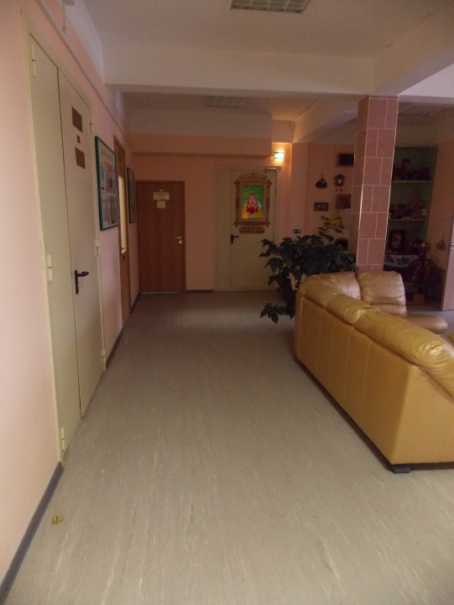
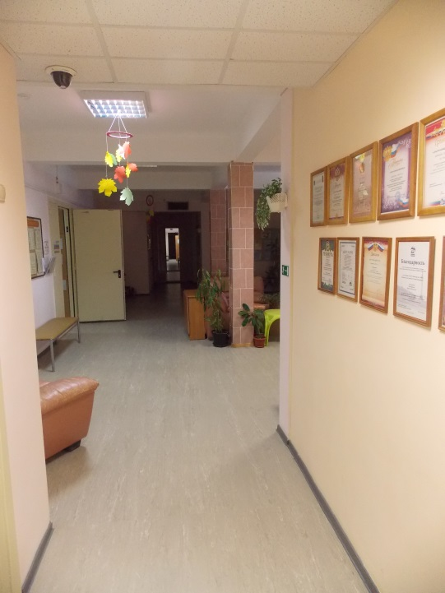
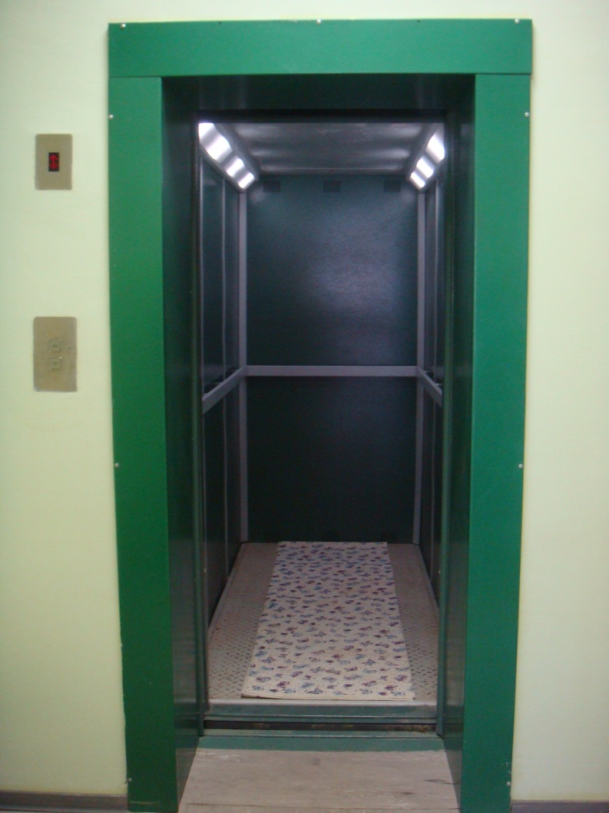
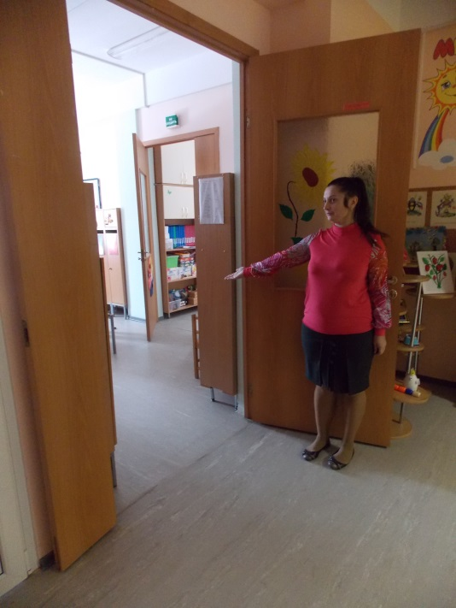
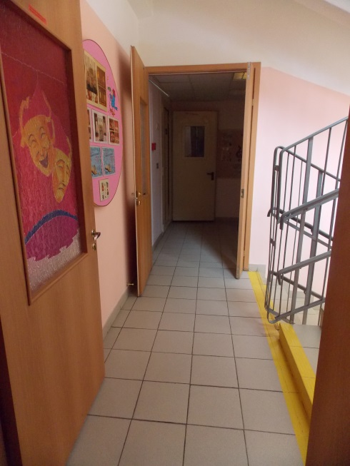
В здании детского сада, есть возможность самостоятельного передвижения по коридорам в пределах всех трех этажей и в групповых помещениях, в том числе с использованием кресла-коляски.
3 этаж
2 этаж
Широкие коридоры, проходы в раздевалки и группы
Лифт

